Slide 1
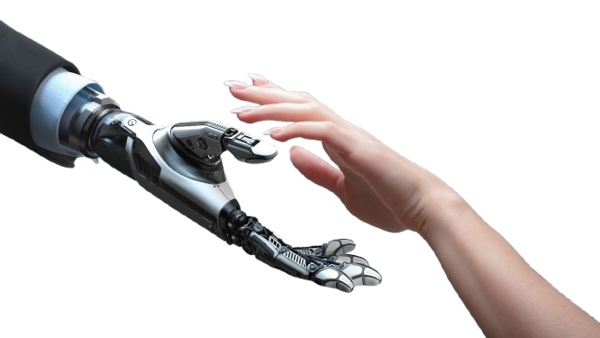
INTELLIGENCE ARTIFICIELLE

Slide 2
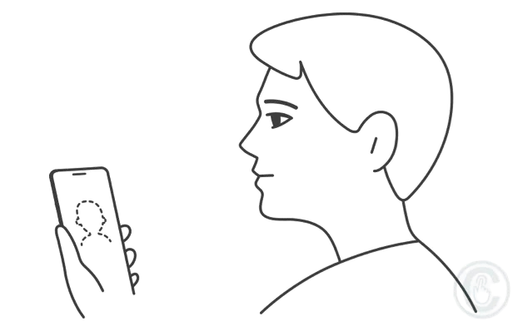
Où en trouve-t-on ?
Notes:
Carrefour : gestion des stocks, demande client plus optimal. Peugeot : gestion des conducteurs, detection 360 à l’exterieur. Youtube : recommandation, Traduction automatique. Siri : Intègre ia dans résultat de recherche vocal. Reconnaissance faciale : integre ia pour reconnaitre malgré changement de coiffure, lunettes etc.

Slide 3
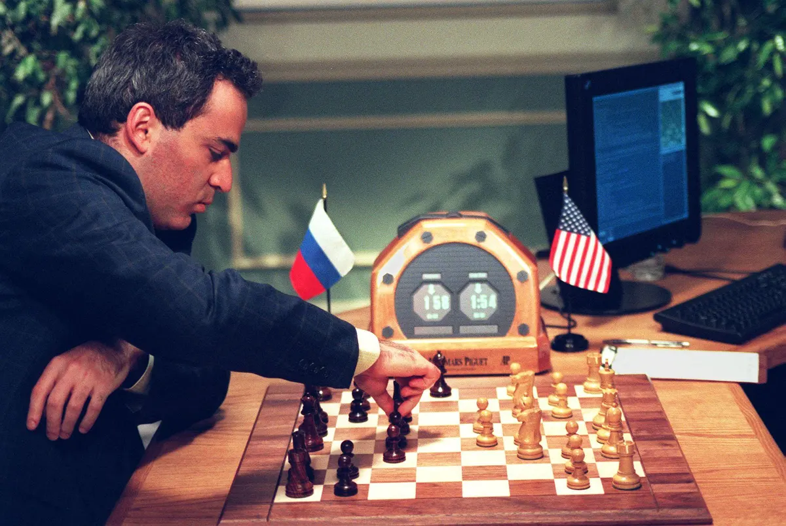
L’histoire de l’IA
Deep Blue vs Kasparov
Notes:
Premier match en 1996 revanche en 1997. Premier gagné par kasparov et second par deep blue, développé par ibm.

